Slide 1
Æstetik, smag og meningsdannelse under undervisning og læring i naturvidenskab
Per-Olof Wickman, Institutionen för ämnesdidaktik, Stockholms universitet
Webinar 2024-03-06 Syddansk Universitet

Slide 2
Vad är estetik?
Estetik som konst och design
Estetik som estetiska upplevelser
Känslor (følelser)
Skönhet
Estetiska omdömen (anmeldelse)
Smak
All mänsklig verksamhet är estetisk
Naturvetenskapen har sin estetik
Vi lär oss en smak genom fostran och utbildning (opdragelse og uddannelse)

Slide 3
Varför estetik?
Fokus inte bara på vad vi känner, utan också på hur vi lär oss om vad som är skönt och fult (grim) hos olika objekt
Vi kan studera det som estetiska omdömen om olika objekt
Vad riktas smaken mot (orienteret mod)?
Smak och kunskap (viden)
Smak – intresse för naturvetenskap
Det blir en kommunikativ relation som lärare kan
se, följa och uppmuntra (tilskynde) utvecklingen av smak
skapa en undervisning där elevernas smak görs synlig

Slide 4
Didaktisk modellering
Skapa didaktiska modeller och verktyg
Hjälper lärare att planera, genomföra (udføre) och utvärdera (vurdere) undervisning
Ger redskap för didaktisk analys och design
Viktigt att begreppen (koncept) och verktygen i de didaktiska modellerna
hjälper lärare att välja metod och innehåll i undervisningen
hjälper lärare att förklara varför dessa val (valg)
Extrahera, mangla och exemplifiera
Presentera två exempel som rör estetik och smak

Slide 5
1. Estetiska omdömen för att studera vilken roll estetik spelar i undervisning i naturvetenskap (Wickman, 2006)
Teacher: So it’s pretty easy to find the hydrochloric acid, and there’s nothing that competes with its acidity, so to say. Now consider that it’s nine-molaric so that, maybe it’s so strong that it takes the indicator paper away so you won’t get any color. So please solve it when you eventually find it, because it has a pungent smell also. Yes that was a tip.
[…]
Teacher: How can you tell which one’s hydrochloric acid and which one’s sulfuric acid then?
Eva: Yes but so shouldn’t you… yes but hey couldn’t you see the difference, the hydrochloric acid is of molarity nine right and the sulfuric acid is of molarity two right?
Teacher: Yeah. Did you smell? Did you feel anything like… you can sense chlorine from the hydrochloric acid.
Elisabeth: Chlorine.
Eva: But we did that, didn’t we?
Elisabeth: We did that for sure, chlorine and most acidic.

Slide 6
1. Estetiska omdömen för att studera vilken roll estetik spelar i undervisning i naturvetenskap (Wickman, 2006)
Teacher: Wonderful, wonderful. So you got, you got a response from the nine molaric one?
Elisabeth: It does take it; it’s spreading all here ...
Eva: It does take the paper as we say.
Elisabeth: It does take the paper.
Teacher: That’s what I say exactly yeah.
Fatima: It’s really spreading.
Teacher: It can be difficult to get a response.
Fatima: Just being close like: ohhh.
Teacher: It should have decolored the paper if it is …
Eva: It’s getting so nice.
Elisabeth: It’s cute, isn’t it?
Eva: Yes. It looks so nice.
Elisabeth: Let’s say that’s that. We know it. We have decided so.
Eva: Let’s say that eight is hydrochloric acid.

Slide 7
1. Estetiska omdömen för att studera vilken roll estetik spelar i undervisning i naturvetenskap (Säljö & Bergqvist, 1997) https://www.lekolar.se/pedagogisk-inspiration/sortiment/amnen/fysik/optik-ljus/optisk-bank/
Anita: This will be real fun
Inga: Check this, real cool! (Looking at the dispersion of the the [sic] light source as it passes through the glass prism)
Anita: Yees!
Eva, Anita: Wow… Wow
Anita: Discolights
Inga: Yes
Anita: The blue one is the nicest
Eva: But what are we supposed to use this one for? (Points to a mirror)
Anita: You probably give an angle to the light in some way
Anita: Check this, what a nice light that this [is]!
Eva: Nothing is happening it seems to me. What is this then? (Reports that “nothing” is visibly happening, although the light is refracted)
Anita: Yes, that’s right, that’s what we’re supposed to do. You should point the light onto here. And then you would see how the light is reflected.

Slide 8
1. Estetiska omdömen för att studera vilken roll estetik spelar i undervisning i naturvetenskap
Inga: This was really boring
Anita: No, I don’t get it
Eva: Me neither. But that’s nothing to worry about
Inga: What are you supposed to do with that thing then? (One of the prisms)
Inga: What a cool light!
[…]
Anita: It’s no fun Anders [the teacher]. Nothing’s happening!
Eva: Nothing’s happening here. Either we are stupid or it’s…
Teacher: What are you doing, then?
Eva: Nothing.
Inga: Nothing.
Teacher: I see. You’re doing nothing. Well, then nothing will happen.
Eva: Oh, yes! We’re doing lots of things. Yes, indeed, we’re doing lots of things but still nothing is happening.
Inga: We’re finding masses of these things to do and…
Eva: We don’t know what it’s for!

Slide 9
1. Estetiska omdömen för att studera vilken roll estetik spelar i undervisning i naturvetenskap
Teacher: Aha. Did you decide on one more lamp or?
Nicolai: Well...shall we take another lamp?
Joachim: It should go up here.
Nicolai: Yeah.
Teacher: Shouldn’t you have a lamp down here?
Nicolai: No, look, no look. It doesn’t work as well, for sure.
Teacher: How can you get that lamp to light?
Nicolai: But that’s no good since it doesn’t... it won’t be as cozy then.
Teacher: You mean when someone peeks in?
Nicolai: Yeah.
Teacher: But someone can. You can make a window here maybe. Cover it here.
Nicolai: But then you can’t be tinkering.
Teacher: No, that’s true, you can’t.
Nicolai: But then you got to finish this. You can put some LEGO guys there and then you cover here and then you make… And then there is
one who’s taking a bath here a little.

Slide 10
2. Smak för att studera vilken roll estetik spelar i undervisning i naturvetenskap
Arbetar eleverna mot det naturvetenskapliga syftet (formålet) med undervisningen?
Inkluderar och exkluderar eleverna objekt i form av sätt att tala, sätt att handla och sätt att vara som gynnar lärande gentemot det naturvetenskapliga syftet för undervisningen?
Värderar eleverna dessa objekt estetiskt på ett sätt som orienterar dem mot det naturvetenskapliga syftet med undervisningen?
Ges elevernas egna erfarenheter (erfaringer) och smak plats och blir kontinuerliga (sammenhængende) med det naturvetenskapliga syftet med undervisningen?
Utvecklar eleverna en smak för naturvetenskap som är relevant bortom (ud over) klassrummet?

Slide 11
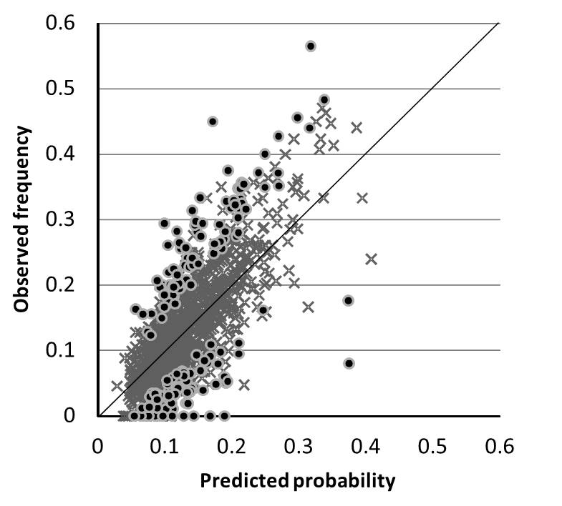
Vad vi vet om intresse skolans olika stadier
Val till gymnasiet naturvetenskapliga program
Hur intresse förändras från mellanstadiet (år 4-6) till högstadiet (år 7-9)
Att hitta lärare som avviker

Slide 12
En studie av en lärare år 9: en undersökning om elektriska kretsar
Ge syftet med aktiviteten. Följ upp att eleverna kan handla utifrån syftet.
När eleverna inte kan komma vidare, fråga eleverna om vad de gjort och vad konsekvenserna blev i relation till syftena. Kan ni göra på fler sätt (måder)? Stöd elevernas resonemang utifrån syftena istället för rätt (rigtig) svar.
Innan du lämnar (forlader) eleverna, säkerställ (sikre) att de kan fortsätta utifrån sina kunskaper.
Låt elevernas smak komma fram och bli kontinuerlig med de naturvetenskapliga syftena. Relatera inte elevernas problem med till deras brister (mangel) utan till det som är svårt i uppgiften. Negativa estetiska omdömen ska gälla konsekvenser av handlingar och material, inte eleverna.
Uppmärksamma elevernas estetik när de arbetar och försäkra (sikre) att de gäller naturvetenskapliga objekt och syften.
När uppgiften är genomförd, kontrollera att eleverna är nöjda (tillfreds) så att stegen 1-5 leder dem till en estetisk känsla av fullbordan (færdiggørelse).
För att 1-6 ska vara möjlig krävs en öppen (åben) undersökning (inquiry), där de objekt eleverna urskiljer (skelner) kan förhandlas i relation till syften.

Slide 13
Slutsats
Avgörande är:
Att börja i elevernas erfarenheter och som skapar ett fält av förväntningar och känsla av fullkomnande
Udgangspunkt i elevernes erfaringer og det skaber et forventningsfelt og en følelse af realisering
Att objekten som smak utvecklas för är naturvetenskapliga
At de objekt, som smagen udvikler sig til, er naturvidenskabelige

Slide 14
Organiserande syften

Slide 15
Undersökande arbete i låg- och mellanstadiet

Slide 16
Några referenser
Wickman, P.-O. (2006). Aesthetic Experience in Science Education: Learning and Meaning-Making as Situated Talk and Action. Mahwah, New Jersey: Lawrence Erlbaum Associates.
Jakobson, B. & Wickman, P.-O. (2008) The roles of aesthetic experience in elementary school science. Research in Science Education 38, 45-65.
Johansson, A.-M. & Wickman, P.-O. (2011) A pragmatist approach to learning progressions. In Hudson, B. & Meyer, M. A. (Eds.) Beyond Fragmentation: Didactics, Learning, and Teaching in Europe, pp. 47-59. Leverkusen, Germany, Barbara Budrich Publishers
Anderhag, P., Wickman, P.-O. & Hamza, K. M. (2015). Signs of taste for science: a methodology for studying the constitution of interest in the science classroom. Cultural Studies of Science Education, 10(2), 339–368.
Anderhag, P., Hamza, K. M. & Wickman, P.-O. (2014). What can a Teacher do to Support Students' Interest in Science? A Study of the Constitution of Taste in a Science Classroom. Research in Science Education, 45(5), 749-784.
Wickman, P.-O., Prain, V. & Tytler, R. (2022). Aesthetics, affect, and making meaning in science education: An introduction. International Journal of Science Education, 44(5), 717–734.
Hannigan, S., Wickman, P.-O., Ferguson, J. P., Prain, V. & Tytler, R. (2022). The role of aesthetics in learning science in an art-science lesson. International Journal of Science Education, 44(5), 797–814.

